Slide 1
Revisão Final de Semana
Exercícios

Slide 2
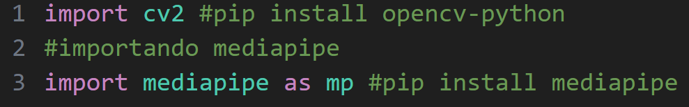
Passo 1

Slide 3
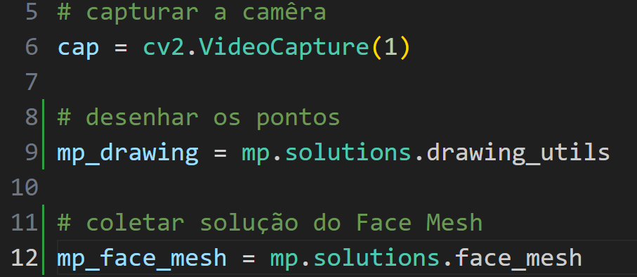
Passo 2

Slide 4
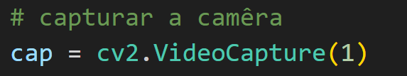
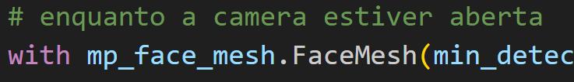
Passo 3
OpenCV
MediaPipe

